Slide 1


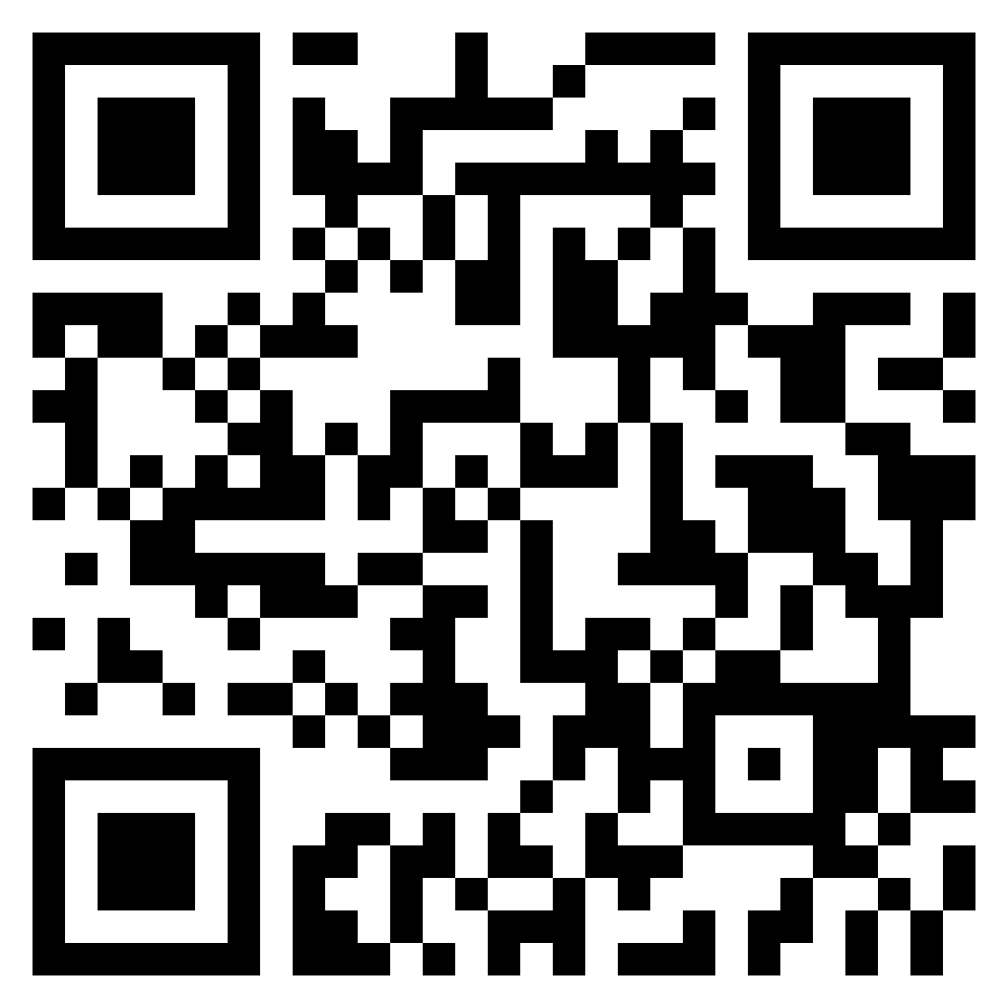

外国人介護人材確保に向けて
具体的な準備を始めませんか？
令和５年度 大阪府 外国人介護人材
マッチング支援事業
特定技能制度を活用した受入れに関する説明から面接までのトータルサポートをします！
3月末まで
限定
Ⓒ2014 大阪府もずやん
サポート内容
① 特定技能制度についての説明
② 受入れるにあたり必要な経費、準備についての説明
外国人材が所属する現地（インドネシア）トレーニングセンターの様子を
知ることができる機会を提供（オンライン開催）
③
本事業にてご紹介可能な外国人介護人材は、主に現地送り出し機関に所属しています。
どのような方々がいるのかをご紹介します♪
≪詳しくは裏面へ≫
必要部分のみでも可能！個別対応します
④ 受入れまでのスケジュール作成
⑤ 求人票作成のサポート
⑥ 外国人材の募集代行
⑦ 面接の当日サポート（当日進行サポート、通訳対応）
＜＜受入れ準備を始めたい施設様向け＞＞
内定確定までに必要な準備サポートを
専門スタッフが完全個別対応いたします！
特定技能制度に関する説明は
入国管理局のサイトもご参考ください。
実施主体： 大阪府福祉部 地域福祉推進室 福祉人材・法人指導課 人材確保グループ
お問合せ先
外国人介護人材マッチング支援事務局 （受託事業者）
株式会社南海国際旅行/一般社団法人外国人介護留学生支援機構
☏ 06-6641-4010 (月～金 9:15～18:15）
E-mail: jigyo-osa@geo-nti.co.jp

Slide 2
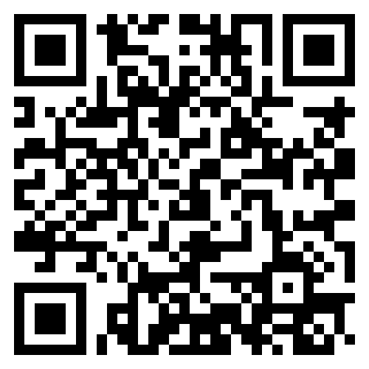
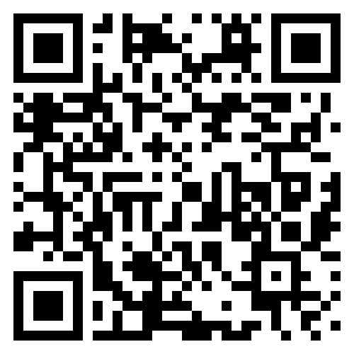
受入れ準備の一環で、どのような外国人介護人材がいるのか
ご紹介する機会を提供します。
❔ 紹介される外国人材はどのような事前準備をしているのか？
❔ 言語レベルはどれ程であるのか？
❔ 宗教の違いについて具体的なイメージや対応方法が分からない。
日本の介護施設で働きたい外国人介護人材が所属する送り出し機関に協力頂き、
上記疑問を解決します！ 今回はインドネシア国に限り、ご紹介します。
ベトナム・フィリピンについては別途お問合せください。
送り出し機関とは？
日本で働きたい外国人を募集し、日本語学習や業種毎のトレーニングを行い、
日本へ送り出す機関のことです。
今回協力頂くインドネシアの送り出し機関は、現地労働省から認定され、
日本の制度に従った適正な送り出し機関です。 （紹介ショート動画▶）
開催日時
２月２７日（火） | ２月２８日（水） | ２月２９日（木）
１０：００～１０：５０ | １０：００～１０：５０ | １０：００～１０：５０
１１：００～１１：５０ | １１：００～１１：５０ | １１：００～１１：５０
１２：００～１２：５０ | １２：００～１２：５０ | １２：００～１２：５０
13：00～13：50 | 13：00～13：50 | 13：00～13：50
15：00～15：50 | 15：00～15：50 | 15：00～15：50
・１開催につき、１施設ずつの完全個別対応です。
・オンライン（ZOOM）にて開催します。
・申込は先着順にて対応します。
申込方法
問合せ先
２月２０日（火）12時迄
株式会社南海国際旅行（受託事業者）
☎ 06-6641-4010
✉ jigyo-osa@geo-nti.co.jp
QRコードまたは下記URLよりお申込ください。
https://nmes.jp/ja/app/GA8281entry/app_entry
＜ご案内事項＞
・今回ご案内の内容にて３月末までに人材確保を進める場合には、海外の送り出し機関
を通じた人材紹介を事務局より行う予定です。（インドネシアまたはベトナム）
・本マッチング支援事業では、内定確定までに必要な準備にかかる事務局サポートを無
償でご利用頂けます。 人材紹介料が発生する場合には、実費をご負担いただきます。

